Slide 1
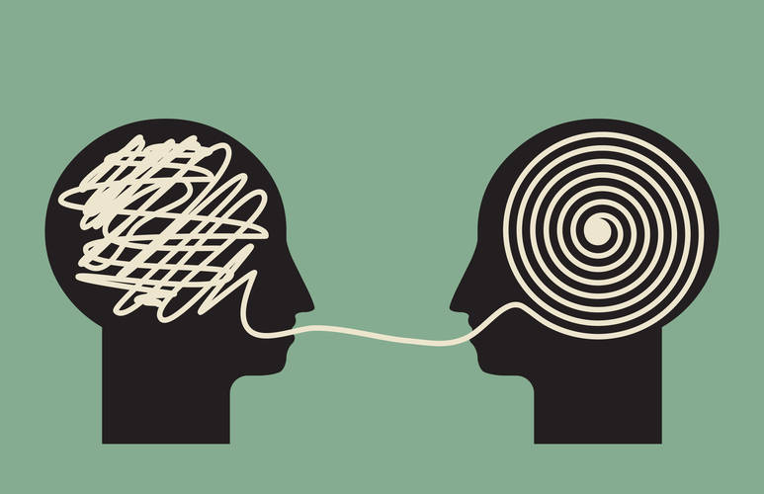
«الذكاء الاجتماعي»
بقيادة المدرب.......

Slide 2

تعارف ....
الإسم.
الكنية.
الحالة الإجتماعية.
الخبرات العملية.
العمل الحالي مع شرح طبيعة العمل.
الهوايات.
ما هي توقعاتك وأهدافك من الدورة.

Slide 3

«نظام الدورة»
الوقت: 15ساعة تدريبية.
الأيام:.3 أيام تدريبية.
بطاقات الأسماء:
نظام العمل في الدورة :
  المجموعات.
  التسجيل.
  إعطاء التغذية الرجعية.

Slide 4

يتوقع من المشاركين فى نهاية البرنامج التدريبى بإذن الله أن :
أن يتعرف المتدرب على ما هو الذكاء الاصطناعي؟.
أن يدرك المتدرب مهارات التواصل.
أن يفهم المتدرب الأدوار والقواعد الاجتماعية.
أن يلم المتدرب بفهم دوافع الآخرين.
أن يدرك المتدرب السيطرة على الانطباع.
أن يفهم المتدرب علامات الذكاء الاجتماعي .
أن يري المتدرب أنواع الذكاء الاجتماعي.
ان يدرك المتدرب كيفية تنمية الذكاء الاجتماعي.
أن يري المتدرب الذكاء الاجتماعي و علاقتة بالقلق النفسي.
أن يلم المتدرب بطرق لتنمية الذكاء الاجتماعي للطفل.

Slide 5

يتوقع من المشاركين فى نهاية البرنامج التدريبى بإذن الله أن :
أن يري المتدرب دور الأسرة في تنمية الذكاء الاجتماعي.
أن يفهم المتدرب ابعاد و مظاهر الذكاء الاجتماعي.
أن يلم المتدرب بدور المجتمع في تنمية الذكاء الاجتماعي.
أن يفهم المتدرب مهارات تدريب النفس على إقامة علاقات اجتماعية ناجحة مع الآخرين.
أن يتعرف المتدرب كيف نكسب وننمي الذكاء الاجتماعي لدينا؟.
أن يفهم المتدرب كيف أتعلم لغة الجسد؟.

Slide 6
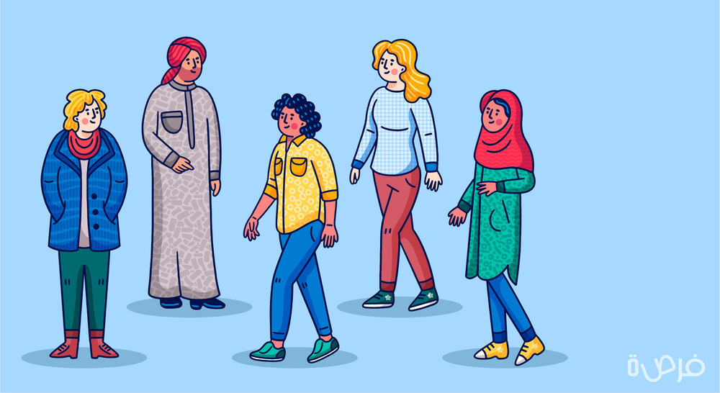
الوحدة التدريبية الأولى
مفهوم الذكاء الاجتماعي

Slide 7

الجلسة الأولي
ما هو الذكاء الاصطناعي
مهارات التواصل

Slide 8


Slide 9

نشاط 1
عصف ذهني
عزيزي المتدرب:أذكر ما تعرفه عن من مهارات التواصل.

Slide 10

ما هو الذكاء الاصطناعي
الذكاء الاجتماعي إنّ الذكاء الاجتماعي هو القدرة على بناء علاقات اجتماعية، وعلى التكيف مع البيئات الاجتماعية بنجاح،
والذي يتمثل أيضاً بالقدرة المكتسبة المرتكزة على الوعي الذاتي وفهم الديناميكية الاجتماعية.

Slide 11
وهناك أربعة جوانب حددها الباحثون تساهم في تطور الذكاء الاجتماعي، وهي:
مهارات التواصل
الأدوار والقواعد الاجتماعية
فهم دوافع الآخرين
السيطرة على الانطباع

Slide 12

مهارات التواصل
مهارات الاستماع الفعّال
القدرة على تكييف
اللطف
الثقة
تلقي التغذية الراجعة وتقديمها
فهم لغة الجسد

Slide 13
الكفاية اللغوية
الافتراضات السابقة
رجع الأثر
الضجّة والتشويش
العوامل المؤثرة في مهارات الاتصال

Slide 14
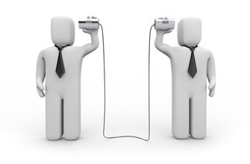
أهمية مهارات الاتصال
توجيه وتغيير السلوك الفردي والجماعي للاشخاص من خلال الإقناع.
تضمن مهارات الاتصال التفاعل والتبادل المشترك بين الأفراد، والتحفيز والتنشيط للقيام بالأدوار المطلوبة
القدرة على إنجاز الأهداف بالشكل المناسب، فتمكّن مهارات الاتصال صاحبها من جمع المعلومات من خلال الاتصال الناجح لتحقيق أهداف معينة.

Slide 15

إستراحة

Slide 16

الجلسة الثانية
الأدوار والقواعد الاجتماعية
فهم دوافع الآخرين

Slide 17

الأدوار والقواعد الاجتماعية
ماهي نظرية الدور؟
تتكون نظرية الدور من مجموعة بناءات ويتخذ المحللون للدور ميدان دراستهم السلوك الواقعي في الحياة، كما هو الظاهر في المواقف الاجتماعية الحقيقية المستمرة ويحلل المنظرون لنظرية الدور المشكلات على أنها عمليات للتنشئة الاجتماعية، والاعتماد المتبادل بين الأفراد.

Slide 18
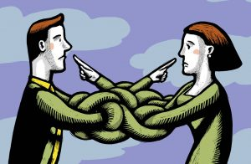
فهم دوافع الآخرين
من المعروف أنّ لكلّ إنسان شخصيته التي يتميّز بها عن غيره، حيث يؤكّد لنا علماء النفس أن الإنسان لا يولد بشخصية معينة،
كما أنّ تفاعل الإنسان مع مجتمعه يحدّد إلى درجة كبيرة أسلوب الشخص في المجتمع، هذه العوامل تجعل الإنسان متفرد في سلوكياته، احتياجاته، ومعتقداته.

Slide 19
فهم الذات:
الفهم
الوعي
الإدراك

Slide 21
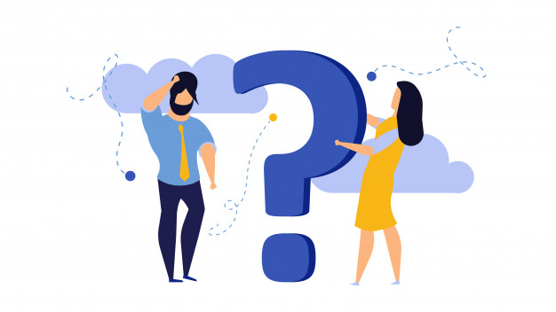
نشاط 2
مناقشة
عزيزي المتدرب:من خلال ما تم شرحه تكلم عن فهم دوافع الآخرين.

Slide 22
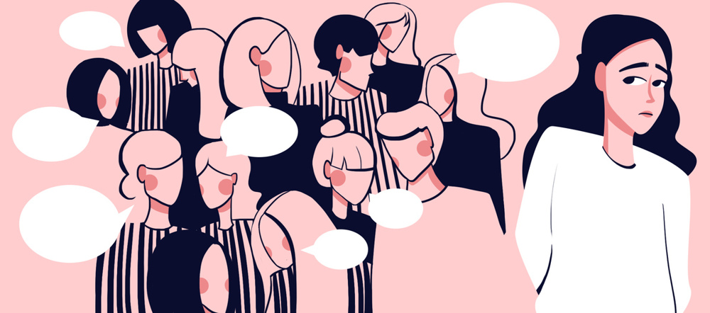
الوحدة التدريبية الثانية
تنمية الذكاء الاجتماعي

Slide 23
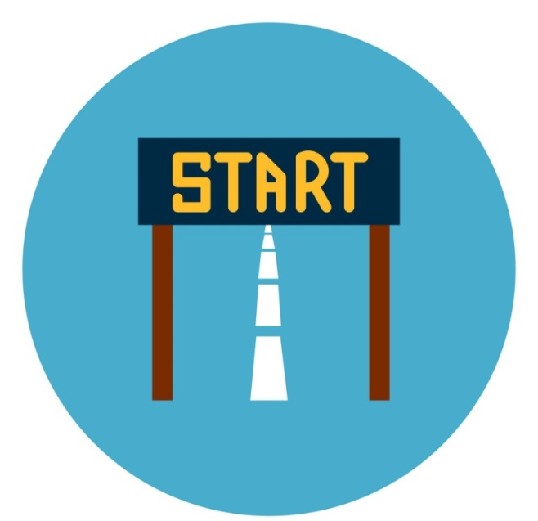
الجلسة الأولي
  السيطرة على الانطباع
  علامات الذكاء الاجتماعي
  أنواع الذكاء الاجتماعي
  كيفية تنمية الذكاء الاجتماعي

Slide 25

نشاط 3
عصف ذهني
عزيزي المتدرب:أذكر ما تعرفه عن السيطرة على الانطباع.

Slide 26
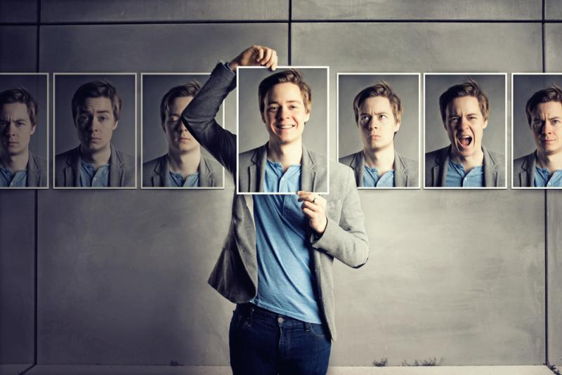
السيطرة على الانطباع
إدارة الانطباع هي عملية التحكم في المعلومات وتوجيهها من أجل توجيه أراء الآخرين نحو خدمة أهداف شخصية أو اجتماعية، وهي أيضا الأهداف التي يسعى الفرد للوصول إليها باتباع أساليب سلوكية معينة لخلق تصورات جديدة مرغوبة لدى الآخرين تجاهه أو تغيير الأفكار المأخوذة عنه وذلك لتحقيق هدف معين (شخصي أو اجتماعي).

Slide 27
علامات الذكاء الاجتماعي
مهارات الاستماع
مهارات الحوار
إدارة السمعة

Slide 28

أشياء لا يقوم بها الأذكياء اجتماعيًا مطلقًا
ذو الذكاء الاجتماعي لا يقاطعون الناس أبدًا
لا يركزون دائمًا على أنفسهم
لا يصدرون الأحكام على الآخرين ليظهروا أنهم على صواب
لا يحاولون تغيير مشاعر ووجهات نظر الآخرين
لا ينتقدون الغير كثيرًا
يحسنون التعبير بلغة الجسد
لا ينتظرون بل يبادرون بالتفاعل

Slide 29
أنواع الذكاء الاجتماعي
الذكاء الطبيعي
الذكاء الموسيقي
الذكاء المكاني
الذكاء الشخصي الداخلي
الذكاء المنطقي الرياضي
الذكاء اللفظي

Slide 30

كيفية تنمية الذكاء الاجتماعي
تدرّب على مهارات الاستماع حتى تتمكّن من تطوير ذكائك الاجتماعي.
قدّر الأشخاص المهمّين بالنسبة إليك يمتلك الأذكياء اجتماعيًا علاقات عميقة وقوّية، ذات معنى بالنسبة إليهم.
تعلّم فنون حلّ النزاع لابدّ أن تشهد العلاقات الاجتماعية بعض الخلافات والنزاعات فهو أمر لا مفرّ منه في أيّ بيئة اجتماعية.

Slide 31
إستراحة

Slide 32

الجلسة الثانية
الذكاء الاجتماعي و علاقتة بالقلق النفسي
طرق لتنمية الذكاء الاجتماعي للطفل

Slide 33
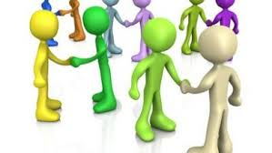
الذكاء الاجتماعي و علاقتة بالقلق النفسي
مظاهر تكوين الذكاء الاجتماعي
هناك عدة شروط او مظاهر لكي يكون الفرد ذكياً اجتماعياً وهي:
المسئولية الاجتماعية.
المهارات الاجتماعية.
الكفاءة الاجتماعية.
قوة التأثير النفسي او فهم الحالة النفسية للمتكلم.

Slide 34
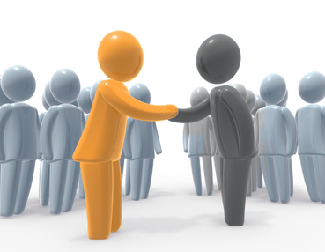
طرق لتنمية الذكاء الاجتماعي للطفل
منح الطفل دور القيادة لتساعد على تنمية الذكاء الاجتماعي
تعليم الطفل التعاطف
حثّ الطفل على المشاركة في الأعمال التطوعيّة
تدريب الطفل على تشكيل الصداقات
تنمية مواهب الطفل لتساهم في تنمية الذكاء الاجتماعي لدى طفلك

Slide 36

نشاط 4
مناقشة
عزيزي المتدرب:من خلال ما تم شرحه تكلم عن الذكاء الاجتماعي و علاقتة بالقلق النفسي.

Slide 37
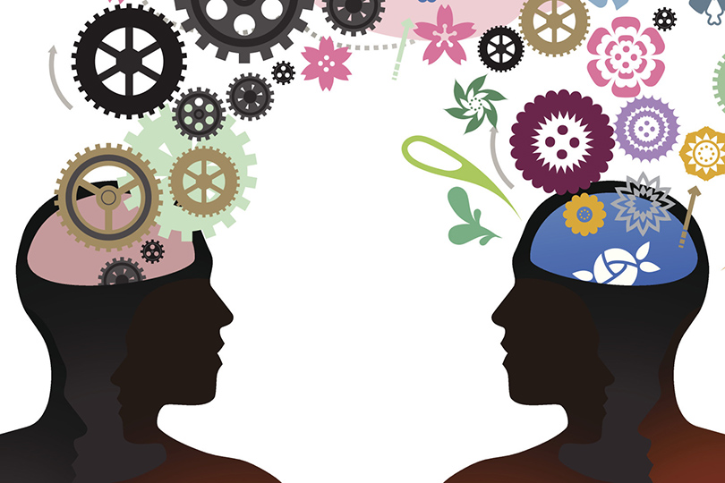
الوحدة التدريبية الثالثة
مهارات تدريب النفس

Slide 38

الجلسة الأولي
  دور الأسرة في تنمية الذكاء الاجتماعي
  ابعاد و مظاهر الذكاء الاجتماعي
  دور المجتمع في تنمية الذكاء الاجتماعي
  مهارات تدريب النفس على إقامة علاقات اجتماعية ناجحة مع الآخرين

Slide 40

نشاط 5
عصف ذهني
عزيزي المتدرب:أذكر ما تعرفه عن ابعاد و مظاهر الذكاء الاجتماعي.

Slide 41
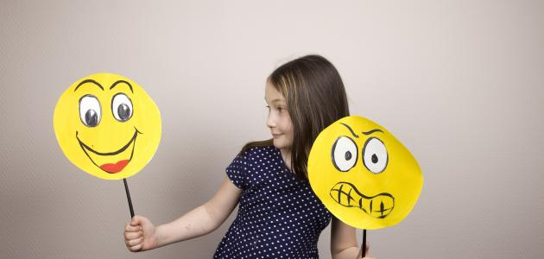
دور الأسرة في تنمية الذكاء الاجتماعي
عود ابنك على تغيير عاداته اليومية حتى لا يقع أسيرا للعادة
لا تعود ابنك أن يحصر نفسه في إجابة واحدة للسؤال
اترك لابنك العنان أن يسأل ويجيب عن أسئلة
عود ابنك على التفكير في بدائل عديدة لأفكار قد تبدو له واضحة جلية خصوصا عند حل المشكلات
التعود على زيارة الأماكن الغريبة

Slide 42

ابعاد و مظاهر الذكاء الاجتماعي
الأبعاد الخمسة للذكاء الاجتماعي
الوعي الموقفي.
الحضور.
الاصالة.
الوضوح.
التعاطف.

Slide 43

المظاهر الخاصة التي يبدو فيها الذكاء الاجتماعي
حسن التصرف في المواقف الاجتماعية
التعرف على الحالة النفسية للآخرين
القدرة على تذكر الوجوه والأسماء
سلامة الحكم على السلوك الإنساني

Slide 44
دور المجتمع في تنمية الذكاء الاجتماعي
المؤسسات التعليمية
دور وسائل الإعلام وتكنولوجيا المعلومات
التدريب المهني
يكون دور المجتمع من خلال:

Slide 45
مهارات تدريب النفس على إقامة علاقات اجتماعية ناجحة مع الآخرين
التعرف على الحالة النفسية للمتكلم والقدرة على تذكر الاسماء والوجوه
رسم الابتسامة على الوجة واكتساب روح الدعابة والقدرة على فهم النكته والاشتراك مع الآخرين في مرحهم
تقبل النقد وإذكاء روح النقاش واحترام حق الآخرين في التعبير عن آرائهم وان لا يصدمهم بآرائه أو يفرضها عليهم وان لا ينال ذلك من الشخصية

Slide 46
إستراحة

Slide 47
الجلسة الثانية
  كيف نكسب وننمي الذكاء الاجتماعي لدينا
  كيف أتعلم لغة الجسد

Slide 48
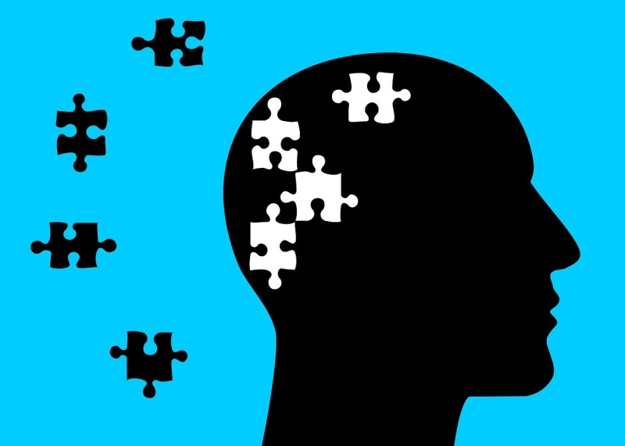
كيف نكسب وننمي الذكاء الاجتماعي لدينا
لا تغضب
إلقاء التحية وإفشاء السلام في المجتمع
أظهر الاهتمام بالآخرين
لا تتعجل في مُحاسبة الآخرين على ما قَد يصدر منهم من أخطاء أو هفوات؛ فالإنسان كائنٌ حساسٌ
اجعل الآخرين الذين تقابلهم يحبونك

Slide 49
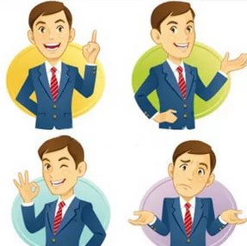
كيف أتعلم لغة الجسد
إن لغة الجسد هي لغة تواصل لا تستخدم الكلمات، وتعني قيام الإنسان بأي فِعل يقوم شخص آخر باستقاء معنىً محددٍ منه. والسلوك غير اللفظي من الأمور الدقيقة والمعقّدة، إلا إنه من الممكن فهمه وإدارته في حال استخدام عدد من القواعد والمهارات.

Slide 50
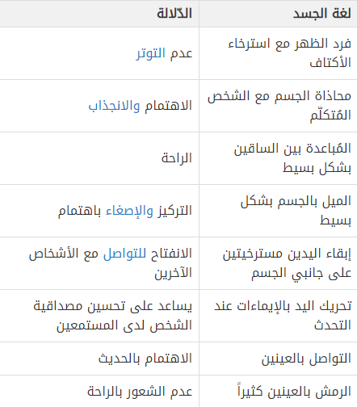
طرق استخدام لغة الجسد ودلالتها

Slide 51
إشارات الإعجاب:
التواصل البصري
الغمزات
وضعية الجسد والإيماءات
تعبيرات الوجه
طريقة الوقوف
التحكّم بالمساحة الشخصية

Slide 52

عوامل تساعد على فهم لغة الجسد :
يجب النظر إلى الصورة الكلية عند تفسير سلوك شخص ما.
مراعاة الفروق الشخصية لفهم لغة الجسد بالشكل الصحيح، يجب دراسة كل شخصية بشكل منفرد.
مراعاة اختلاف الثقافات، حيث تختلف التعبيرات والانفعالات من ثقافة إلى أخرى.

Slide 54
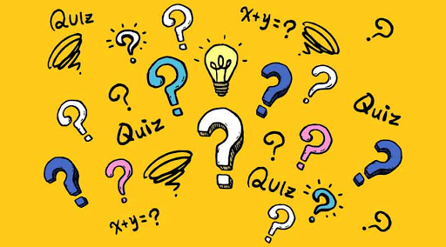
نشاط 6
مناقشة
عزيزي المتدرب:من خلال ما تم شرحه تكلم عن كيف أتعلم لغة الجسد؟.

Slide 55

الخاتمة

Slide 56
كلمة ختام
لكل بداية نهاية مهما طـالت ، وها نحن قد نخط حروف نهايتنا على أرصفة هذا المحور المبارك ، الذي سعينا فيه لإستغلال وقتنا بأمور
تفيدننا في ديننا ودنيانا ،آملين من الله أن يكون حقق أهدافة وغاياتة التي سطرت له ،
مع خالص تحياتي وشكري للجميع وإلى اللقاء في دورات تدريبية قادمة
.......

